Slide 1
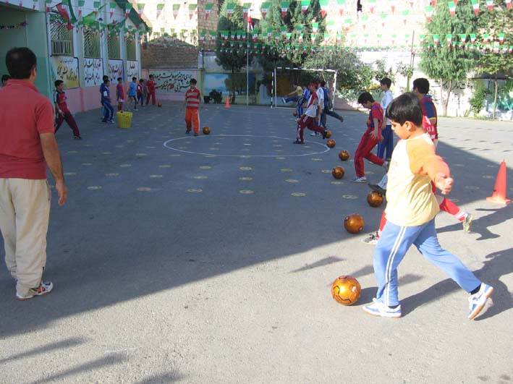

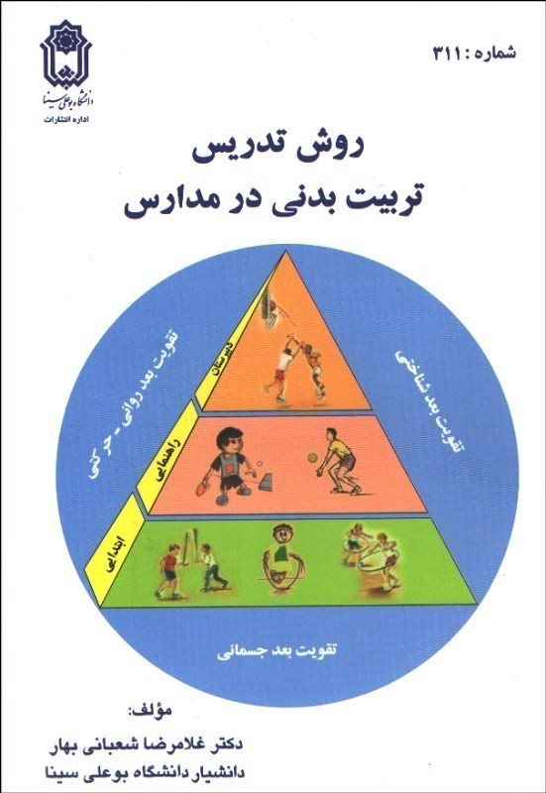

مبانی آموزش تربیت بدنی
مدرس: دکتر حمزه مرادی
دانشگاه فرهنگیان
پردیس علامه امینی استان آذربایجان شرقی

Slide 2
فصل ششم- روش‌های تدریس درس تربیت بدنی
‌
عوامل موثر در انتخاب روش تدریس
انواع روش تدریس در تربیت بدنی
دستورالعمل و اصول كلي روش تدريس تربيت بدني
ادامه فصل ششم

Slide 3
دستورالعمل و اصول كلي روش تدريس تربيت بدني
1- معلم بايد توجه داشته باشد كه هر دانش آموز فرصت شركت عملي در فعاليتها و برنامه هاي ورزشي را داشته باشد.
2- بايد دانش آموزان را هر چه زودتر به فعاليت واداشت تا انرژي آنان بيهوده تلف نشود.
3- معلم بايد همه دانش آموزان اعم از كودكان استثنايي، ناتوان يا كم استعداد و داراي اضافه وزن را به فعاليتهاي ورزشي مشغول سازد.
4- معمولاً در بعضي از بازيهايي كه با « خارج شدن » تعدادي از بازيكنان سر و كار دارد، دانش آموزاني كه مهارت كمتري دارند و از ديگران ضعيفترند زودتر خارج مي شوند. معلم بايد سعي كند كه بازيكنان اخراجي هر چه زودتر به بازي برگردند تا مايوس و سرخورده نشوند.

Slide 4
دستوالعمل و اصول كلي روش تدريس تربيت بدني
5- به دانش آموزان فرصت دهد كه به فعاليتهاي ابتكاري و ابداعي بپردازند.
6- بايد پاره اي از وقت كلاس صرف ارزشهاي اجتماعي دانش آموزان شود.
7- دانش آموزان براي صرف انرژي بيشتر به جست و خيز و دويدن نياز دارند. براي اين انگيزه آنان، در برنامه هاي ورزشي بايد فرصت لازم در نظر گرفته شود.
8- معلم بايد به سر دسته ها و سرگروهها مسئوليت لازم و عملي براي رهبري بدهد.
9- دسته بندي يا گروه بندي، براي فعاليتهاي گروهي و در عين حال تمرين رهبري روش موثري است.
10- در گزينش گروهها طريقه اي به كار برود كه موجب ياس و سرافكندگي دانش آموزاني كه در آخرين نوبت انتخاب مي شوند، نگردد.

Slide 5
دستوالعمل و اصول كلي روش تدريس تربيت بدني
11- معلم بايد علاقه دانش آموزان به وسايل ورزشي و حفظ و حراست از آنها را تشويق كند.
12- براي بردن و برگرداندن وسايل ورزشي، روش و اصولي كه سهل و عملي باشد برقرار سازد.
13- معلم بايد قبل از به كار بردن يك وسيله جديد ورزشي، طرز به كار بردن و كار كردن با آن را آموزش دهد.
14- اگر زمين بازي با فواصل معين نقطه گذاري يا شماره گذاري شود از نظر ايجاد نظم و سرعت عمل دانش آموزان در قرار گرفتن در جاي براي تمرينات دسته جمعي بسيار موثر است.
15- معلم تربيت بدني بايد در همه حال شخصيت دانش آموزان و نوآموزان خود را حفظ كند و براي آنان احترام قايل شود.

Slide 6
دستوالعمل و اصول كلي روش تدريس تربيت بدني
16- هنگام ورزش همه دانش آموزان حتي المقدور از کفش و لباس ورزشي مناسب استفاده كنند و پس از پايان كلاس ورزش دوش بگيرند و خود را شستشو دهند.
17- اگر دانش آموزان دو به دو با هم كار كنند مي توانند مددكار يكديگر باشند.
18- استفاده همه دانش آموزان از يك سوت در هنگام داوري، از نظر بهداشتي صحيح نيست.

Slide 7
راهنمای تدريس نظري درس تربيت بدني
1- هنگام تدريس بايد توجه دانش آموزان را جلب كند.
2- معلم بايد درباره موضوع صحبت كند و هر قدر كه مي تواند مطالب را مختصر كند.
3- معلم بايد در سطح فكر و درك دانش آموز صحبت كند.
4- معلم در ابتداي كلاس بايد تامل كند تا دانش آموزان ساكت شوند و در پي آن با صدايي كه همه بشنوند، آنان را متوجه درس خود كند.
5- در كلاس درس در جايي بايستد كه بتواند همه شاگردان را ببيند.
6- هنگام بيان مطالب درسي، بر نكات مهم و موثر تاكيد كند و اهميت آنها را براي دانش آموزان روشن سازد.

Slide 8
راهنمای تدريس نظري درس تربيت بدني
7- در تدريس خود از تكرار لغات و عبارات معين، داشتن تكيه كلام – مانند « البته » و « بسيار خوب » خودداري كند.
8- از عبارات و سئوالات تعارفي مانند « آيا مايليد » يا « حالا با اجازه شما » خودداري كند.
9- معلم خوب براي جلوگيري از « چراهاي دانش آموزان همواره مي گويد اين كار را بدين دليل انجام مي دهيم كه … »
10- براي توضيح روش نشستن يا ايستادن بچه ها، واضح و رسا دستور بدهد.

Slide 9
راهنمای تدريس نظري درس تربيت بدني
11- معلم هنگام سئوال كردن بايد:
الف) طوري سئوال را مطرح كند كه دانش آموزان را به فكر كردن و جواب دادن وادارد نه اينكه فقط در مقابل سئوال آنان «‌ بلي » يا « خير» بگويد.
ب) در موقع سئوال كردن هميشه يك دانش آموز را مخاطب قرار دهد تا يك دفعه با جوابهاي متعدد روبرو نشود.
ج) دانش آموزان بايد ابتدا با بلند كردن دست، آمادگي خود را براي پاسخ دادن به سئوال معلم اعلام دارند و سپس با اجازه او پاسخ دهند.
د) معلم بايد با شرح و بسط سئوال، دامنه جوابها را وسعت دهد و مثلاً پس از پاسخ دادن نوآموز بگويد: « نكات ديگر اين موضوع چيست؟ » يا «آيا ميتوانيد مثال و دليل ديگري بياوريد؟ »

Slide 10
راهنمای تدريس نظري درس تربيت بدني
12- اگر دانش آموزي در مسير سئوال و جواب قرار نگيرد و آنها را نفهمد معلم بايد بررسي كند كه درك نكردن او به دليل نفهميدن سئوال يا گوش نكردن اوست، يا اصولاً قدرت فهم او در اين مطلب كم است.
13- ممكن است لازم باشد هنگام تدريس، دانش آموزان براي مدت كوتاهي بايستند، اگر اين ايستادن بيش از اندازه طول بكشد، آنان خسته مي شوند كه معلم در اين حال بايد فوراً آنها را بنشاند.

Slide 11
برخورد با افراد نامنظم و بی انضباط
اگر دانش آموزاني داراي رفتار غير عادي و وضع نامنظم در كلاس هستند، ابتدا بايد به برنامه درسي و نحوه رفتار خود معلم در كلاس رسيدگي شود. اگر مشكلي در بين نبود سپس بايد علت ناراحتي دانش آموزان مورد رسيدگي قرار گيرد. بعضي از ناراحتيها و سركشيهاي دانش آموزان طبيعي است كه بايد از راههاي تربيتي مخصوص آنها را مورد توجه قرار داد و فرصت ابزار ناراحتيها و سركشيهاي طبيعي را براي آنان به موقع و در جاي خود فراهم ساخت تا در كلاس درس مزاحم ديگران نشوند. براي اينکار راههاي زير پيشنهاد مي شود:

Slide 12
برخورد با افراد نامنظم و بی انضباط
طريقه ديگر برخورد با ناراحتي هاي دانش آموزان تقسيم آنان به دسته ها و گروههاي مختلف است.
گاهي براي جلوگيري از سركشي دانش آموزان معلم تربيت بدني مي تواند چند دقيقه اي آن دانش آموز را از شركت در برنامه هاي ورزشي (كه معمولاً بسيار مورد توجه آنان است) محروم سازد.
بهترين ضامن پيشگيري از وقوع ناراحتيهاي انضباطي دانش آموزان وجود محيط گرم و صميمانه و در عين حال قاطع كلاسي است.
بعضي اوقات جويا شدن علت ناراحتيها به طور مستقيم از خود دانش آموزان از نظر پيدا كردن راه حل و رفع ناراحتي موثرتر است.

Slide 13
برخورد با افراد نامنظم و بی انضباط
دانش آموزان ناراحت را بايد هدايت و تربيت كرد و تنها در مواقعي كه ناراحتيهاي آنان ادامه يابد و به تحصيل ساير دانش آموزان ضرر برساند، مي توان آنان را به گونه اي كه از نظر تربيتي موثر باشد متنبه يا براي چند جلسه از كلاس محروم كرد .
خطاها و ناراحتيهايي مانند نافرماني تعمدي از معلم و گوش نكردن به فرمانها و دستورهاي او يا تهديد و بي احترامي علني به او به منزله پرچمهاي سرخي است كه معلم و اولياي مدرسه بايد نسبت به رفع اين مشكلات اقدام فوري به عمل آورند.
ممكن است سركشي و نافرماني هنگامي پيش آيد كه دانش آموز آرزوي بردن بدون قيد و شرط داشته باشد.

Slide 14
برخورد با افراد نامنظم و بی انضباط
در مقابل دانش آموزان سركش و خودنما، دانش آموزاني وجود دارند كه خجول، ترسو و كناره گيرند و به هيچ وجه به شركت در فعاليتها و مسابقات مايل نيستند. معلم بايد براي رفع اين نقيصه به كمك آنان بشتابد. دانش آموز كم رو و خجول هم از نظر عاطفي و هم از نظر جسماني بايد تامين داشته باشد.
ابتدا بايد دانش آموز كم رو را به تماشاي ساير دانش آموزان مشغول فعاليت هستند واداشت.
دانش آموزان كم رو و خجل بيشتر ميل دارند كه به تنهايي و به ميل خود كار كنند نه اينكه با ديگران روبرو شوند و در فعاليتهاي آنان شريك باشند.

Slide 15
برخورد با افراد نامنظم و بی انضباط
ممكن است در بعضي مدارس كودكان معلول جسمي، رواني و يا ذهني وجود داشته باشند. هيچ كودكي نبايد از تربيت بدني محروم شود و به طور كلي نبايد مسئله اي به نام معافيت از تربيت بدني يا معذوريت به دليل محدوديتهاي جسمي، رواني و يا ذهني وجود داشته باشد.
معلم تربيت بدني بايد خود را با تواناييهاي مختلف كودكان هماهنگ سازد و نياز هر كودك را به تناسب وضعيت جسمي و روحي او برآورد.

Slide 16

از توجه شما سپاسگزاريم

